Slide 1
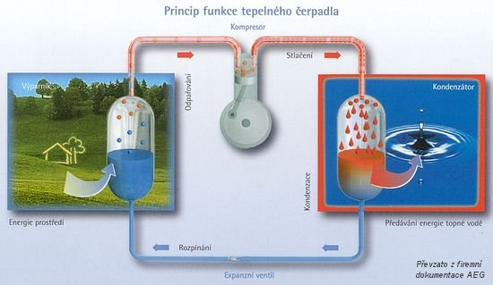

Tepelné čerpadlo

Slide 2
Něco úvodem
Ceny energií neustále rostou a zatěžují tak více rodinné rozpočty.
Proto je stále větší tlak na úsporu energií.
Jaká je nejlevnější energie ?
Tu, kterou nespotřebujeme.
Co znamená úspora energie ? V zimě nebudeme topit a celý rok se budeme mýt ve studené vodě ?
Ne. Na to jsme příliš pohodlní (to ale neznamená, že nebudeme šetřit).
Jednodušší je cesta efektivní tepelné zdroje a snižováním ztrát ⇒ tepelné ztráty objektu, větrání, rekuperace tepla, tepelné ztráty potrubí …

Slide 3
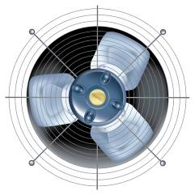
Náklady na vytápění
Na čem závisí náklady na vytápění rodinného domu ?
* na umístění objektu (město, sever, jih, hory, vítr, …)
* na objektu - velikost
- počet oken a dveří
- stavební materiály
- sklep, půda
* na tepelné izolaci objektu (včetně oken a dveří)
* na požadované teplotě v jednotlivých místnostech
* na počtu a věku osob
* na způsobu větrání
* na způsobu vytápění

Slide 4
Orientační výpočet nákladů na vytápění
Vstupní hodnoty: - dvoupodlažní rodinný dům
- celý podsklepený, půda
- obytná část 900 m³
- zateplené stěny, částečně půda
- novější okna a dveře
V daném případě je spotřeba tepla zhruba 67,4 MW/rok.
Náklady: - černé uhlí 20 460,- Kč/rok
- dřevo 11 280,- Kč/rok
- pelety 12 640,- Kč/rok
- zemní plyn 27 340,- Kč/rok
- elektřina, přímotop 45 104,- Kč/rok
- elektřina, akumulace 36 860,- Kč/rok
- tepelné čerpadlo 17 090,- Kč/rok

Slide 5
Princip činnosti
Tepelné čerpadlo využívá nízkopotenciálovou energii okolního prostředí a převádí ji na vyšší energetickou hladinu, kterou lze využít pro vytápění a ohřev vody.
Úspora energie je více než 60 %
v porovnání s elektrickým vytápěním
Rozdělení tepelných čerpadel:
* podle primárního zdroje tepla - z vody
- ze země
- ze vzduchu
* podle teplonosné látky - voda – voda
- voda – vzduch
- vzduch – voda
- vzduch – vzduch
- země - voda

Slide 6
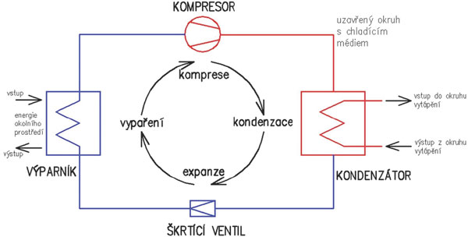
Princip činnosti kompresorového TČ
* Nízkopotenciálové teplo je odebráno z okolního prostředí (voda, vzduch, solanka) pracovní látkou (dříve freony) do výparníku. Pracovní látka se odpaří. Tlak zůstává konstantní, změna teploty je zhruba z -15⁰C na 0⁰C.
* Páry chladiva jsou odsávány a stlačovány v kompresoru. Tím se výrazně zvýší jejich tlak a teplota.

Slide 7
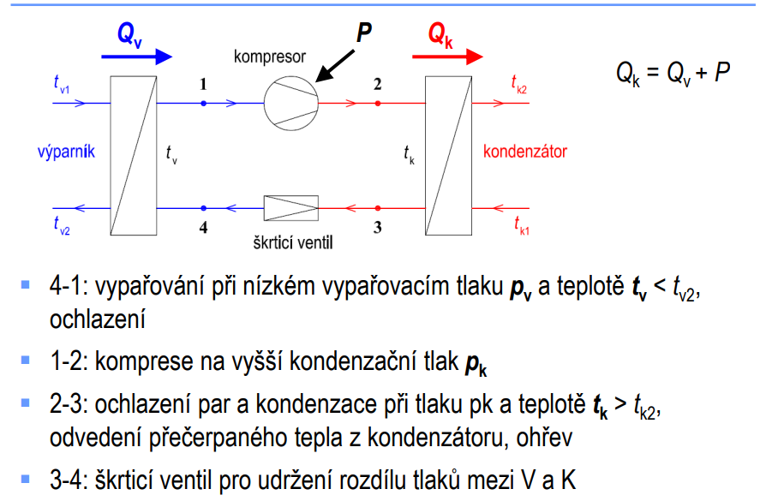
Princip činnosti kompresorového TČ
* Páry jsou odváděny do kondenzátoru, kde předávají teplo ohřívané látce (většinou voda). Zároveň se ochladí (z zhruba ze 75⁰C na 35⁰C) a kondenzují.
* V expanzním ventilu dojde k výraznému poklesu tlaku a teploty pracovní látky
zdroj: Základy tepelných čerpadel, http://users.fs.cvut.cz/tomas.matuska/wordpress

Slide 8
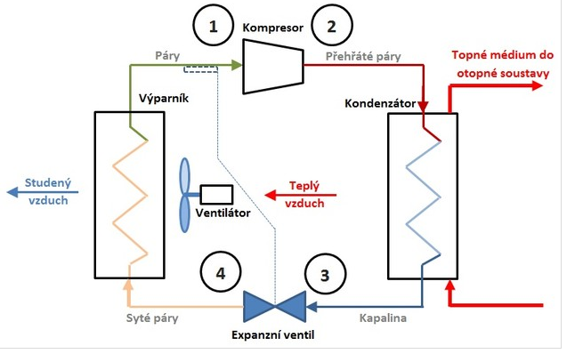
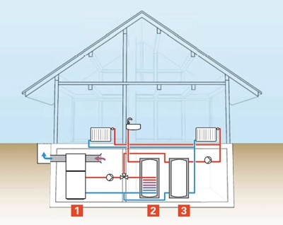
Princip a zapojení TČ
zdroj: https://vytapeni.tzb-info.cz

Slide 9
Přehled použití
vzduch – voda univerzální typ pro TUV a vytápění
vzduch – vzduch doplňkový zdroj pro vytápění a klimatizaci (systém může pracovat v obou směrech)
voda – voda využití odpadní vody a geotermální energie
nemrznoucí kapalina (země) – voda
pro využití energie země (zemní kolektor nebo vrt)
voda – vzduch teplovzdušné vytápěcí systémy
Teplonosné látky
freony CFC (lehké) - z důvodu negativního vlivu na ŽP se již nepoužívají
fluorované uhlovodíky s různými obchodními názvy (HFC) - bez chloru, základem je fluor (např. propan) - mají různé termodynamické vlastnosti, některé jsou toxické a hořlavé. Většinou se ale jedná o skleníkové plyny.

Slide 10
Energetická bilance
!
Energetická bilance je základním kritériem při určování výhodnosti TČ z pohledu investice, provozních nákladů a energetického zisku.
Vstupní energie je dána součtem energie odebrané z okolního prostředí (vzduch, voda, země) a elektrické energie dodané na pohon kompresoru (při zanedbání ztrát).
Topný faktor má podobný význam jako účinnost a určuje energetický zisk. Patří mezi základní ukazatele tepelného čerpadla.
Jak určit topný faktor ?
kde Q_{TČ} je tepelný výkon na výstupu TČ
P_{TČ} elektrický příkon potřebný k provozu TČ

Slide 11
Energetická bilance
Proč není topný faktor účinnost ?
V definici topného faktoru není vstupní energie okolního prostředí !
Může být topný faktor větší než jedna ?
Abychom měli energetický zisk, pak musí být větší než jedna !
Topný faktor * udává, kolikrát je větší získaný výkon (získaná energie) proti vynaloženému výkonu (vynaložené elektrické energii)
* nemusí být konstantní, závisí na rozdílu teplot na vstupní a výstupní straně TČ.
* pohybuje se v rozmezí (2,5 – 5)

Slide 12
Topný faktor (TF)
Velikost topného faktoru je rozhodující pro efektivitu TČ
Jak lze ovlivnit jeho velikost:
* zvážit primární zdroj energie. Systémy vzduch – voda jsou sice nejlevnější, ale v zimě mají nízký TF
* maximální teplota na sekundární straně TČ je zhruba 65ºC (z fyzikálního principu). S růstem požadované výstupní teploty klesá topný faktor.
* je výhodnější v objektu volit otopný systém s co nenižší teplotou (podlahové a stěnové vytápění má teplotu asi 30ºC)
* je třeba určit, zda je samotné TČ dostatečným zdrojem tepla (většinou nikoliv) a zvolit případně vhodnou kombinaci s jiným zdrojem.

Slide 13
Vliv teploty – TČ vzduch - voda
NPT – vnější teplota
TK – výstupní teplota

Slide 14
TČ vzduch - voda
* Zdrojem může být venkovní nebo odpadní (teplý) vzduch
* Výparníkem proudí přímo venkovní vzduch
* Nejsou zapotřebí zemní práce
* TČ jsou schopna pracovat i při okolních teplotách -20⁰C, s teplotou vody na výstupu 40⁰C
* Při okolních teplotách okolo 3⁰C, je topný faktor zhruba 3,5
* Vhodná kombinace s dalším vytápěcím zařízením – bivalentní provoz
* Při nižších venkovních teplotách (-5 až 7)ºC plocha výparníku namrzá, systém musí mít odtávání (krátkodobý reverzační chod)
* Bezproblémové celoroční využití (TUV, bazén)
* Lze i obrácený provoz (klimatizace)

Slide 15
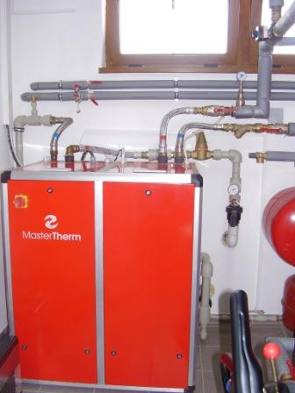
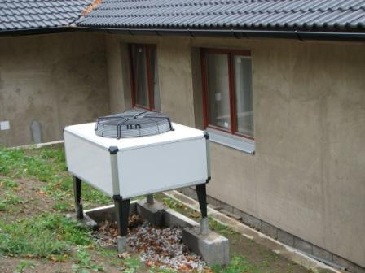
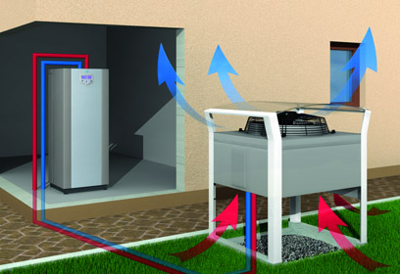
Provedení TČ vzduch - voda
1. Samostatná venkovní jednotka (výparník) a vnitřní jednotka (zbytek TČ, automatika, akumulační zásobník vody)

Slide 16
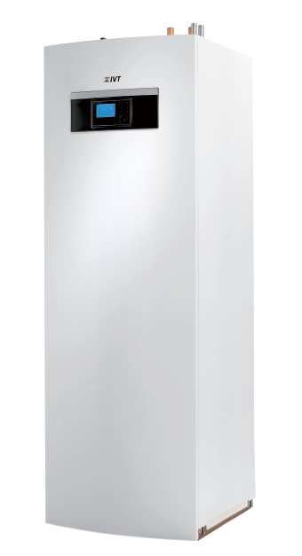
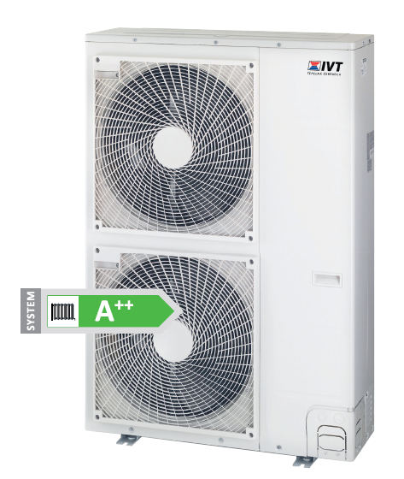
Provedení TČ vzduch - voda (zdroj - ivt)
* Venku - výparník + kompresor, do budovy je přívod pracovního média
* V budově - kondenzátor, zásobník, elektrokotel, oběhové čerpadlo

Slide 17
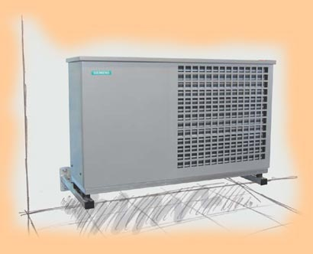
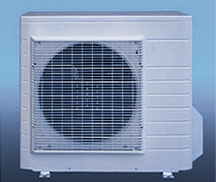
Provedení TČ vzduch - voda
2. Kompaktní venkovní provedení – uvnitř je pouze akumulační zásobník vody + automatika

Slide 18
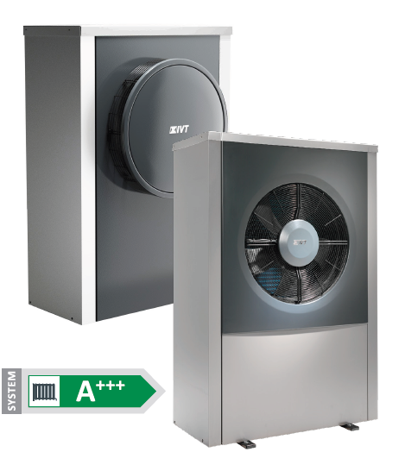
Provedení TČ vzduch - voda (zdroj - ivt)
Celé TČ je venku, do budovy vstupuje potrubí s teplou vodou
Vnitřní jednotka může obsahovat:
* zásobník
* elektrokotel
- oběhové čerpadlo

Slide 19
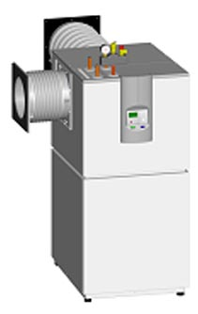
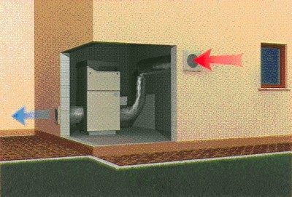
Provedení TČ vzduch - voda
3. Kompaktní vnitřní provedení – vzduch je nasáván zvenku a ven vyfukován

Slide 20
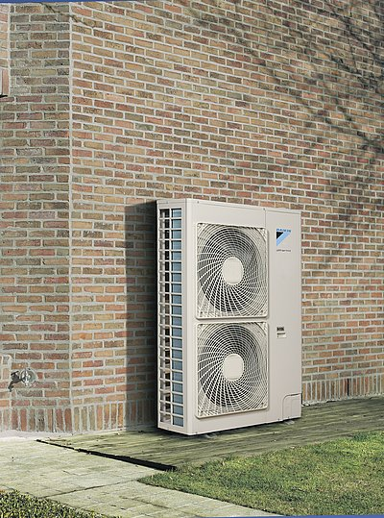
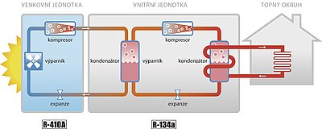
Provedení TČ vzduch - voda
4. Dvouokruhové tepelné čerpadlo
1. TČ je umístěno ve vnější jednotce
2. TČ je umístěno ve vnitřní jednotce
* výstupní teplota až 80⁰C
* kompresory jsou poháněny frekvenčně řízenými motory

Slide 21
Provedení TČ vzduch - voda
Podmínky:
* musí být zajištěn dostatečný přívod vzduchu (nejlépe na jižní straně)
* u kompaktních TČ pozor na „vzdušný zkrat“
* zpravidla je nutný další zdroj pro vytápění
Pokuste se definovat výhody a nevýhody variant.

Slide 22
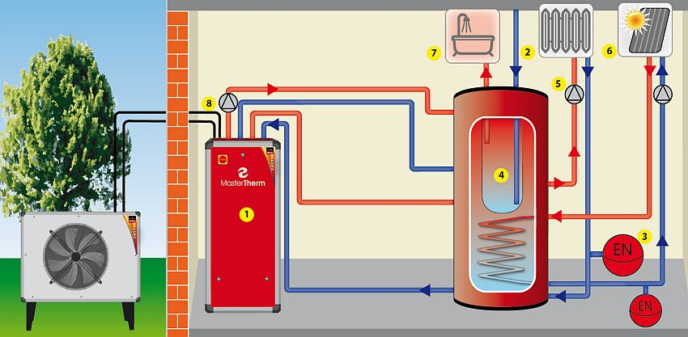
Provedení TČ vzduch - voda
* kombinovaný systém TUV + topení
* možnost připojení solárních panelů
* kombinovaný zásobník

Slide 23
Provedení TČ vzduch - voda

Slide 24
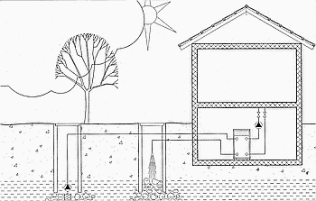
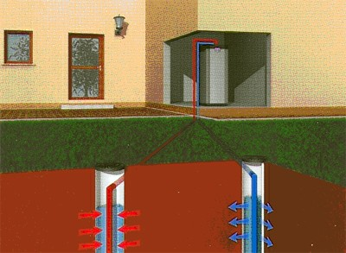
TČ voda - voda
* Zdrojem může být odpadní voda (čistička OV (20 – 25)ºC)
průsaková voda (přehrada Josefův důl)
povrchová voda (řeka (20 – 25)ºC )
podpovrchová voda (studny (8 – 12)ºC)
* Při využívání vody z toků je třeba brát ohled na legislativu
* Studna musí mít dostatečný průtok vody, nutnost vybudování vsakovací jímky

Slide 25
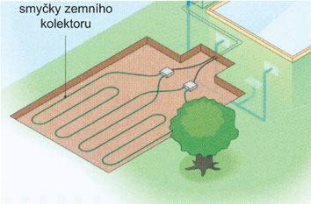
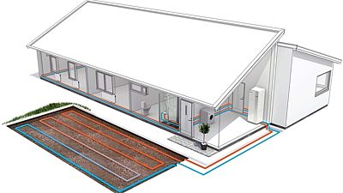
TČ země - voda
1. Horizontální kolektory
* hloubka minimálně 1,2 a rozteč 1,5 m
* v zemním kolektoru proudí nemrznoucí kapalina (solanka)
* plocha kolektoru je třeba přibližně 40 m²/kW
* hrozí promrznutí půdy a následné snížení TF
* zemní práce prodražují projekt a omezují využití pozemku

Slide 26
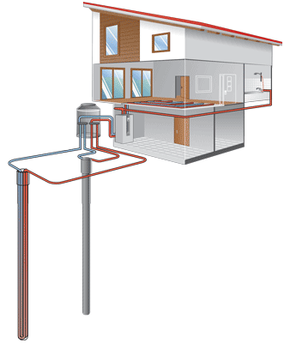
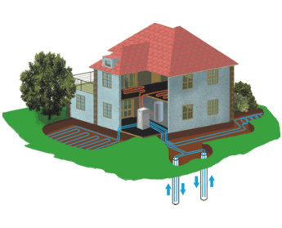
TČ země - voda
2. Hlubinné vrty
* v plastové trubce proudí nemrznoucí kapalina
* hloubka vrtu je 20m/kW (1 nebo 2 vrty), trubkové sondy „U“
* stálý (a vysoký) topný faktor (TF až 5)
* zemní práce jsou nákladné a systém zdražují
* cena vrtu - přibližně 1000,- Kč/m
* možnost pasivního chlazení (bez kompresoru, pouze oběhová čerpadlo)

Slide 27
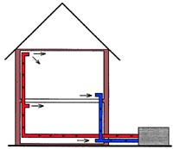
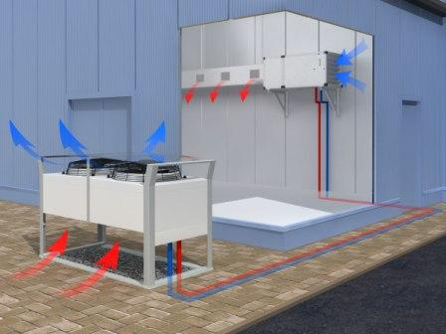
TČ vzduch - vzduch
* zdroje - venkovní vzduch
- odpadní vzduch
* nízké pořizovací náklady
* v zimě nízký a celkově proměnný topný faktor
* možnost reverzačního chodu – topení a klimatizace
* je vhodná kombinace se vzduchotechnikou (odpadní vzduch)
* realizace pro jednu místnost nebo celý objekt

Slide 28

Možnost realizace TČ
Jaké jsou možnosti realizace TČ a na čem závisí ?
1. Objekt
a) nová výstavba - kvalitní tepelná izolace, včetně oken
- volba systému vytápění a ohřevu TUV
- volba optimálního typu TČ
- realizace dalších zdrojů (solární, …)
- možnosti dalšího využití (bazén, …)
b) rekonstrukce - realizace TČ může být omezena stavebním a prostorovým omezením
- možnost částečného využití stávajícího systému vytápění a ohřevu TUV (kotel, rozvody, …)

Slide 29
Možnost realizace TČ
2. Pozemek - zahrada, podloží, umístění
3. Finanční možnosti
- investice - půjčka, dotace a granty
- provoz - nízká sazba (tepelné čerpadlo)
- návratnost
4. Rozsah využití
- další zdroje tepla (solární kolektory, stávající kotel, …)
- bazén, venkovní sprchy

Slide 30
Návrh a provoz tepelného čerpadla
Postup při technické realizaci
1. Výpočet tepelných ztrát objektu – jednoduchý tepelný výpočet lze provést pomocí kalkulačky na Internetu, přesný výpočet provede zpravidla dodavatel TČ.
2. Určení celoročního využití tepelného čerpadla – topení, TUV, bazén
3. Provedení způsobu vytápění – podlahové, radiátory, …
4. Určení typu tepelného čerpadla
5. Další zdroje tepla – solární, stávající kotel, přímotop, …
6. Výpočet požadovaného výkonu tepelného čerpadla – výkon tepelného čerpadla se většinou volí okolo 80% požadované hodnoty tepelného výkonu z důvodu efektivnějšího využití. Proto je nutné mít další zdroj tepla – bivaletní provoz

Slide 31
P_{Q}
Bivalentní provoz TČ pro vytápění
1
P_{Q}
bivalentní bod
A
tepelné čerpadlo
Přídavný zdroj – například elektrický přímotop, stávající kotel, …
0,5
B
C
-15
0
+20
t_{v}
P_{Q} - požadovaný tepelný výkon objektu
t_{v} - venkovní teplota
A + B + C - spotřeba tepla objektu
A - přídavný zdroj tepla
B + C - teplo dodané tepelný čerpadlem

Slide 32
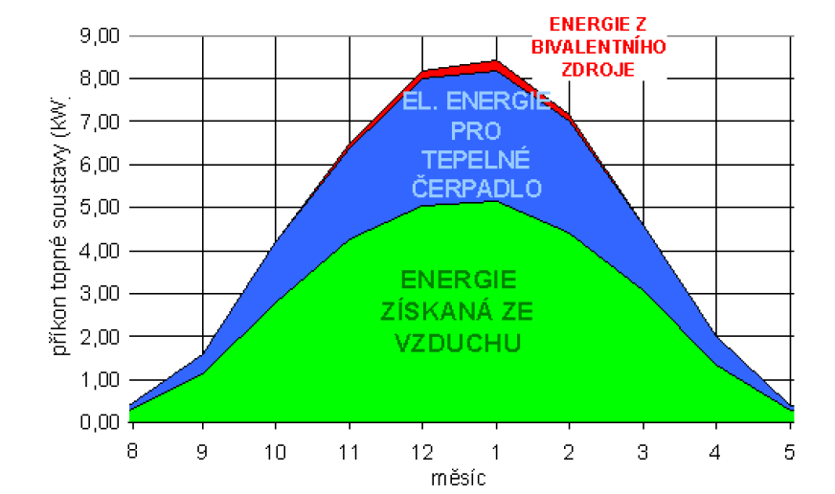
Roční využití TČ vzduch - voda

Slide 33
Příklady využití
TČ pro vytápění a s akumulačním zásobníkem

Slide 34
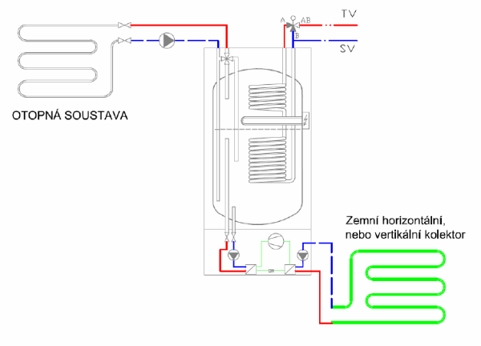
Příklady využití
regulace teploty TUV (trojcestný ventil)
TUV
okruh TUV
Bivaletní zdroj
Akumulační zásobník (200 – 500 l)
Popište zapojení
Tepelné čerpadlo země - voda

Slide 35
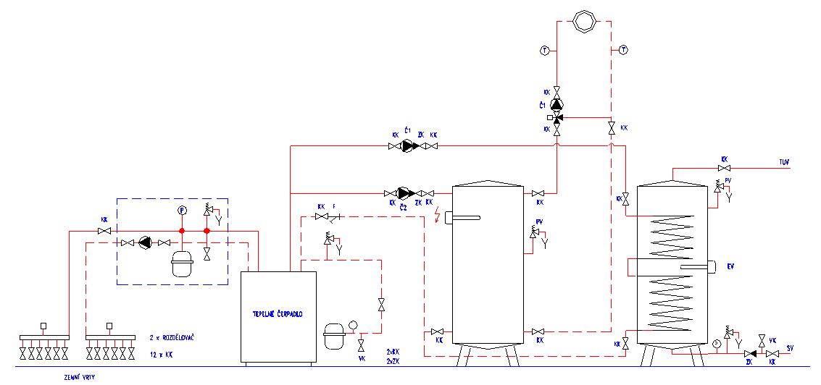
Příklady využití
Tepelné čerpadlo země – voda se 2 zásobníky – vytápění + TUV
Regulace ekvitermní – regulace na venkovní teplotu
Trojcestný směšovací ventil
Expanzní nádoba

Slide 36
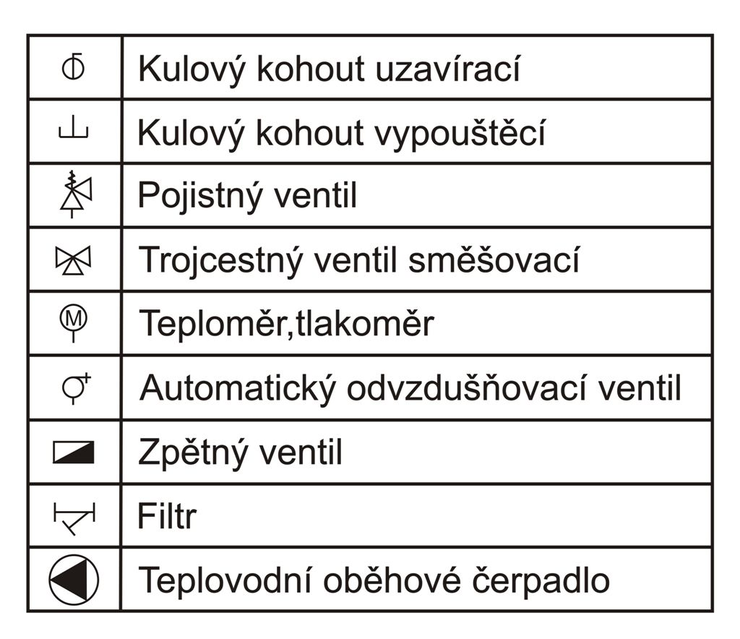
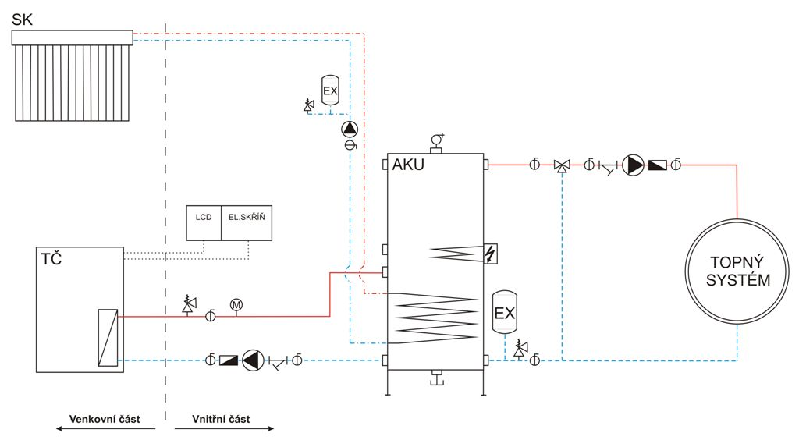
Kombinace TČ a solárního kolektoru

Slide 37
Zhodnocení TČ
* Důležitou podmínkou pro efektivitu TČ je ekvitermní regulace (teplota vody do otopného systému je regulována podle vnější teploty).
* Při pořízení TČ je třeba řešit komplexní systém, včetně tepelné izolace budovy a způsobu vytápění.
* Zejména v letních měsících není TČ plně využito. Vyplatí se použít TČ pro TUV, případně pro ohřev vody v bazénu.
* TČ se nedimenzuje z ekonomických důvodů na plný požadavek tepla pro dům, ale jen na (70 – 80)%. Zbytek pokryje jiný zdroj.
* Je výhodné získat státní podporu „Nová zelená úsporám“ (60-140 tisíc Kč) a sazbu pro tepelná čerpadla (D57d), která zajišťuje 20 hodin nízkou sazbu.

Slide 38
Materiály
* ČEA Využití a efektivnost tepelných čerpadel v klimatických podmínkách ČR
* Veřejné materiály firem, které vyrábějí a montují tepelná čerpadla

